Slide 1


반도체 공정 운전조건 최적화 및 경로 추천 시스템 개발로 불량률 최소화
B2 김지현 김대호 김윤슬 김효림 이경찬 이정용 황나희

Slide 2


목 차
추진배경
현황 및 개선기회
공정의 이해
분석계획
분석결과
개선안
Learned Lessons

Slide 3
TSMC - 46%
1. 추진 배경
반도체 기업들의 공격적인 투자로 인한 기술력 강화가 자사의 위협 요인으로 작용함에 따라 기술 경쟁력 향상 방안 필요
국내 반도체 기업 투자 금액
글로벌 반도체 기업 투자 금액
(단위: 천억원)
956
1,061
1,025
143
147
678
112
52
66
출처 : TSMC
단위 : 10억 타이완 달러
출처 : WSTS
단위 : 억 달러
반도체 선도기업의 시장 독점화로 당사의 매출도 영향을 받음에 따라 원가 절감을 통한 경쟁력 향상 필요
반도체 시장 점유율의 변화
당사의 매출 상승률 추이
Top 3 점유율
64.4% -> 77.7%
세계 반도체
파운드리 시장
점유율
세계 반도체
파운드리 시장
점유율
17%
중국
13%
TSMC
8%
삼성전자
UMIC
2013
2019
Notes:
기술 투자 논리 중복 (기술이 왜 중요한가)

Slide 4
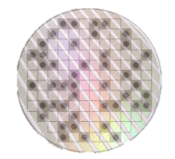
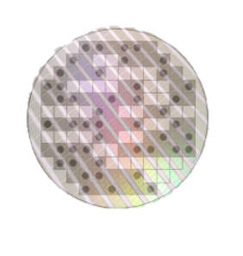
2. 현황 및 개선기회
반도체 산업의 수율은 기업의 제조원가에 영향을 미치고, 기업의 기술 신뢰성을 나타내기 때문에 수율을 획기적으로 개선하기 위한 공정 개선 활동이 필요
글로벌 반도체 기업 수율
수율과 제조원가의 관계
웨이퍼 수율 10%
웨이퍼당 제조원가 17%
수율 1% = 연간 수천억 절감
(삼성전자 기준)
불량률 30%
불량률 60%
목표
” 2023년까지 불량률 7% -> 3% 수준의 공정기술 개발을 목표 ”
중국
지표 | 현재수준 | ‘21년 | ‘22년 | ’23년
불량률(%) | 7 | 5 | 4 | 3
생산된 불량 칩 수
불량률 =
목표한 전체 칩 수

Slide 5
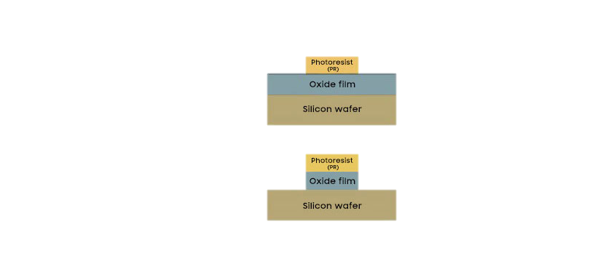
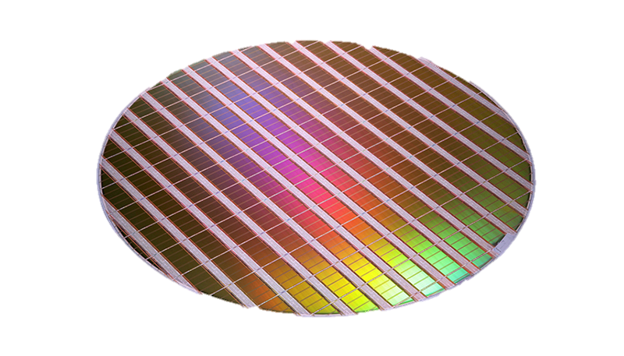
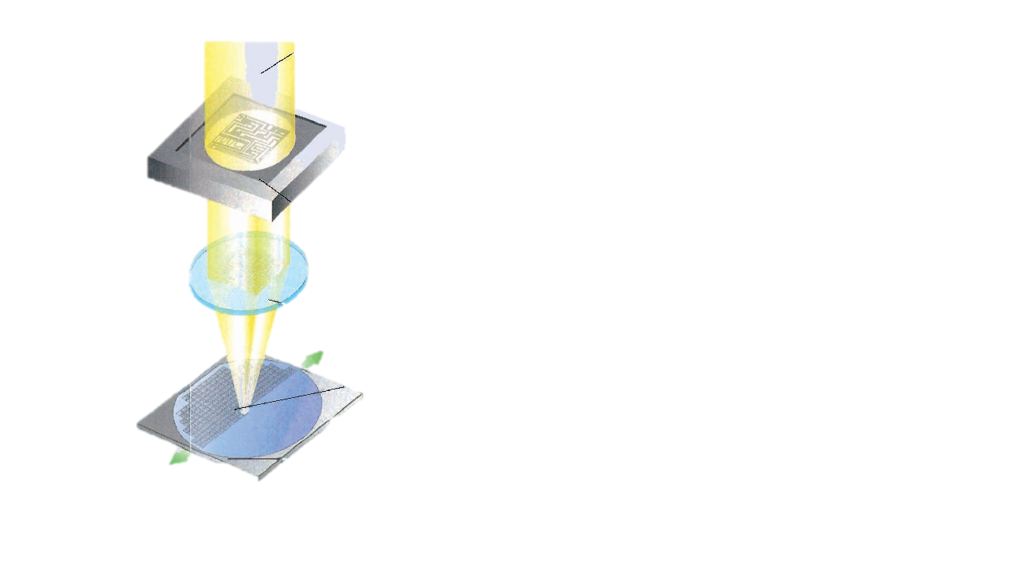
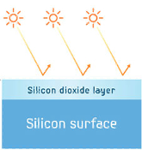

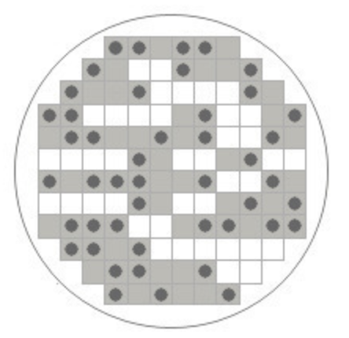

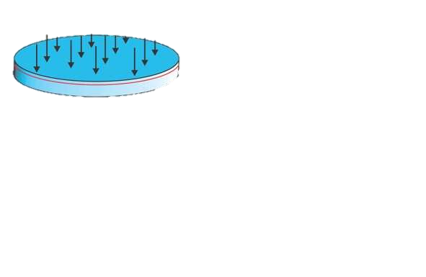
3. 반도체 공정의 이해
반도체 8공정 프로세스
웨이퍼 제조
Oxidation
Photo Lithography
Etching
Etching
웨이퍼 제작 공정
웨이퍼에 산화막을 생성하는 공정
회로를 제작하는 공정
불필요한 부분을 삭제하는 공정
증착 & 이온 주입 공정
금속 배선 공정
EDS 공정
패키징 공정
+
+
+
+
+
+
+
+
전기적 성질을 부여하는 공정
회로끼리 연결하는 공정
양품과 불량을 검사하는 공정
제품으로 포장하는 공정
Notes:
출처:
https://www.samsungsemiconstory.com/2206
https://www.skcareersjournal.com/194
https://www.samsungsemiconstory.com/201
https://www.youtube.com/watch?v=_SM4KqQR8A4

Slide 6
3. 반도체 공정의 이해
공정 경로의 이해
공정 경로의 이해
Chamber
1
Chamber
1
Chamber
1
Chamber
1
품질검사
실시
Chamber
2
Chamber
2
Chamber
2
Chamber
2
Chamber
3
Chamber
3
Chamber
3
Chamber
3
▲ 1123, 2231, 3312의 경로의 도식화
공정 경로란?
반도체의 공정 단계는 3 개의 동일 설비들을 통해 작업을 수행하게 된다.
매 공정 단계마다 조건에 따라 거쳐 가는 공정 경로를 갖게 된다.
Notes:
출처:
https://www.samsungsemiconstory.com/2206
https://www.skcareersjournal.com/194
https://www.samsungsemiconstory.com/201
https://www.youtube.com/watch?v=_SM4KqQR8A4

Slide 7
4. 분석 계획 수립
분석구분 | 목적 | 분석계획
 |  | 분석방법 | 분석내용
탐색적 데이터 분석 | 변수 특성 탐색 및 관계 파악 | 막대 그래프 / Pie Chart | 범주형 변수 요소의 고유 값 확인
 | 이상치 확인 및 조정 | Boxplot / Histogram | 공정 변수들의 분포 및 이상치 확인
 | 선형성 및 상관성 확인 | Scatter Plot / Trend Chart | 불량 개수와 공정 변수들의 선형성 확인
1. 공정 변수 최적화
2. 공정 경로 최적화
공정의 주요 변수 확인 | Box plot | 불안정 공정과 안정 공정 간 공정 변수의 평균 차이 확인
 | 2 sample t-test | 불안정 공정과 안정 공정 간 공정 변수의 평균 차이 검정
불량률을 예측하는 분류모델 개발 | Logistic Regression | 웨이퍼 불량과 밀접한 주요 변수 확인 및 불량률 확인 주요 변수의 양품 발생 최적 구간 도출을 통해 불량률 최소화
 | Decision Tree
 | Random Forest
 | Gradient Boosting
Modeling | XG Boost
양품 공정 변수의 최적구간 도출 | Box plot | 양품과 불량의 생산 조건을 비교하여 최적의 공정 변수 구간 설정
이상 공정 확인 | C 관리도 | 공정 경로의 C 관리도를 통한 안정 공정과 불안정 공정 확인
공정 경로의 과부화 확인 | Bar plot | 공정 경로의 부하와 추세 확인
안정/불안정 공정에 따른 이상치 차이 검정 | Chi-square Test | 불안정 공정과 안정 공정의 이상치 차이를 통계적으로 검정
안정/불안정 공정에 따른 불량률 차이 검정 | 2 Proportion Test | 불안정 공정과 안정 공정의 불량률 차이를 통계적으로 검정

Slide 8
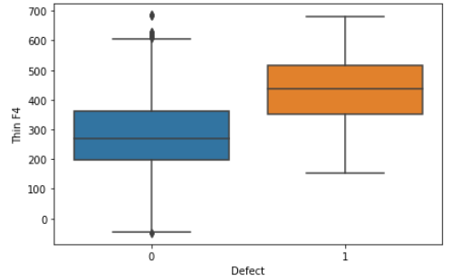
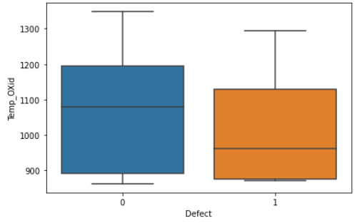
5. 분석 결과_공정변수 최적화
불량에 영향을 미치는 주요 공정 변수별 특성 확인 결과 양품과 불량 발생 구간의 차이가 확인됨에 따라,
공정변수의 양품 발생 조건을 반영한 조업 안정화 운전이 필요
공정 별 주요 변수 추출
양품 생산 최적 구간
Boxplot을 통해 공정 변수에 대하여 양품과 불량 간 평균 차이를 확인
2 sample t-test를 통해 양품과 불량의 변수의 평균 차이를 검증
양품만 발생하는 구간을 분리하여 변수 최적화 전략 도출
Thin F4, Temp_Oxid 등 공정 변수를 특정 구간으로 조정 시 양품 발생
공정 | 변수 | P-value
Oxidation | Temp_Oxid | 0.0
 | ppm | 0.0
 | Pressure | 0.0
 | Thickness | 0.0
 | Resist_target | 0.0
Photo_softbake | Temp_HMDS_bake | 0.017
 | Spin1 | 0.002
 | Spin 3 | 0.005
 | Photoresist_bake | 0.0
Photo_litho | temp_softbake | 0.0
 | Line_CD | 0.0
 | Thin F4 | 0.0
 | Temp Etching | 0.001
Etching | Source_Power | 0.029
 | Selectivity | 0.01
 | etching_rate_total | 0.0
Ion_Implantation | Temp_implantation | 0.001
 | RTA_Temp | 0.027
Thin F4(nm)
Temp_Oxid(℃)
양품
불량
양품
불량
lower | -49.0 ~ 151.0
upper | 1294.5 ~ 1348.5
lower | 862.01 ~ 871.01
Notes:
공정 별 주요 변수 추출 후 양품 생산 최적 구간을 도출하여 공정 별 불량률을 최소화 시킬 수 있는 방안 마련

Slide 9
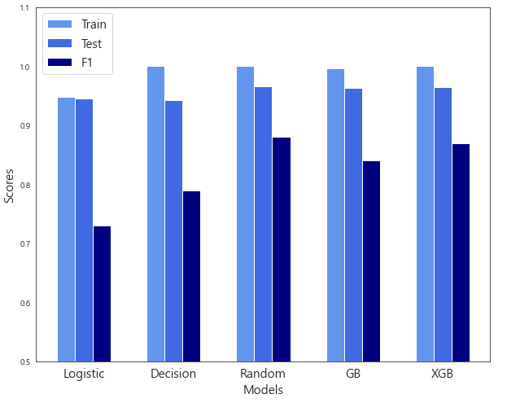
5. 분석 결과_공정변수 최적화
웨이퍼 단위 불량 여부를 분류하는 모델을 개발하였으며 F1 Score가 가장 높은 Random Forest 모델을 최종 선택
Modeling 과정 도식화
분류모델 별 성능 비교
전처리
분류모델
최종모델 선정
(1) 결측치 처리 (2) 이상치 조정
(3) 파생변수 생성
Probability
F1 Score 성능 평가
Logistic
Regression
Oxidation
Photo_Softbake
Tree
최종 모델 선정
Photo_litho
Decision Tree
Etching
Ensemble
Random Forest
Threshold | 0.3
Train Accuracy | 1.0
Test Accuracy | 0.967
F1 - Score | 0.88
Implantation
Random Forest
Gradient Boosting
XG Boost
Pilot Test
데이터 취합
* 웨이퍼 단위 불량 : 불량 chip 개수가 200개 이상인 웨이퍼
Notes:
F1 Score를 기준으로 모델 성능을 평가한 결과, Random Forest의 성능이 0.88로 가장 높아 최종 예측모델로 선정

Slide 10
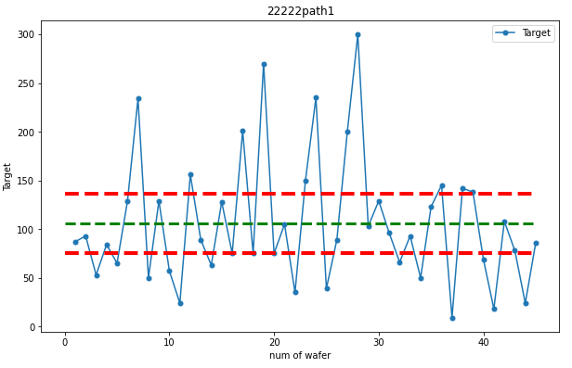
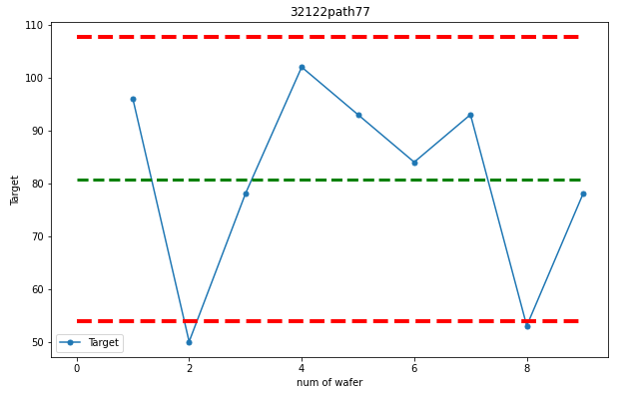
5. 분석 결과_공정경로 최적화
공정 경로의 이상 발생 현황과 생산 부하량에 대한 분석 결과, 부하가 많을수록 이상 발생이 많이 발생되는 것이 확인됨
에 따라 생산 부하를 고려한 안정적인 운전이 필요
C 관리도를 통한 이상 공정 분석
C 관리도 - 불안정 공정 (22222)
C 관리도 - 안정 공정 (32122)
Outlier: 29개
Outlier: 2개
Chi-square Test
 | 불안정 공정 대표 3개 |  |  | 안정 공정 대표 3개
공정 경로 | 22222 | 13222 | 21222 | 22322 | 11211 | 32122
양품 | 84808 | 81687 | 79517 | 17216 | 22531 | 17148
불량품 | 5192 | 4313 | 4483 | 784 | 1469 | 852
P-value = 0.00 ☞ 불안정 공정과 안정 공정 간 양품과 불량품의 비율에 차이가 있음

Slide 11

5. 분석 결과_공정경로 최적화
공정 경로별 불량률의 차이가 크게 발생됨에 따라 실시간 생산실적을 반영한 최적의 공정경로 재탐색 및 운전이 필요함
공정 경로 최적화를 통한 불량률 최소화
Chamber
1
Chamber
1
Chamber
1
Chamber
1
품질검사
실시
Chamber
2
Chamber
2
Chamber
2
Chamber
2
Chamber
3
Chamber
3
Chamber
3
Chamber
3
구분 | 공정 경로 | 양품개수 | 불량개수 | 불량률 | 평균
최대 수율 공정 경로 | 12233,21311,33122 | 95,818 | 4,182 | 4.1826 % | 4.05%
 | 22311,11133,33222 | 186,000 | 7,468 | 3.8600 %
 | 12133,33322,21211 | 144,070 | 5,930 | 4.1106 %
최저 수율 공정 경로 | 31211,22333,13122 | 60,013 | 3,987 | 6.2297 % | 7.42%
 | 22122,13333,31211 | 74,022 | 5,978 | 7.4725%
 | 13122,31211,22333 | 60,357 | 5,643 | 8.5555 %
2 Proportion Test
구분 | 불량률(▼) | 불량률(▲)
양품개수 | 425,888 | 194,392
불량개수 | 17,580 | 15,608
P-value: 0.00
☞ 최대 수율 공정 경로에서 수율이 3.468% 더 높음

Slide 12
6. 개선안
반도체 공정 운전조건 최적화 및 경로 추천 시스템 개발로 불량률 최소화 달성
분석결과 및 개선기회
개선안
수율을 획기적으로 개선하기 위한 공정 개선 활동 필요
생산 부하를 고려한 최적 공정 경로 산정 및 운전 필요
실시간 불량률 모니터링 시스템 구축 및 최적 운전 실시
양품 운전 조건을 반영한
조업 안정화 운전 및 공정 최적화 필요
 실시간 생산실적을 반영한 공정 경로 추천 시스템 개발 및 적용
실시간 생산 모니터링을 통한 최적 운전 필요
Notes:
실시간 생산실적을 반영한 공정 경로 추천 시스템 개발 및 적용
공정별 최적운전 조건 설정을 반영하여 대량의 불량 발생 가능성을 조기 차단하는 자동화 시스템 개발
실시간 공정 모니터링 반도체 품질 예측 시스템을 적용하여 지속적으로 불량률 관리

Slide 13



6. 개선안
① 실시간 불량률 모니터링 시스템 구축 및 최적 운전 실시
주요 변수 운전 조건 최적화
모델 시행 결과
주요 변수에 대해 양품만 발생하는 구간을 설정
해당 구간의 값을 갖는 새로운 데이터셋 생성
1000개
웨이퍼
Random Forest
모든 웨이퍼
양품(0) 판정
공정 | 주요변수 | 조정 구간 | 단위
Oxidation | Oxidation 공정 온도 | 862.01~871.01 | °C
 |  | 1294.52~1348.47
 | 산화물 두께 | 681.44~695.76 | nm
 |  | 727.56~737.4
Photo_softbake | 흡착된 Resist 균일도 | 0.05~0.62 | -
 |  | 2.30~2.39
Photo_litho | Line 패턴 간 거리 | 4.56~12.63 | nm
 |  | 71.76~76.27
Etching | Thin Film 두께 | -49~151 | nm
 |  | 680~687
 | 식각 비율 | 192.9 ~ 185.43 | %
 |  | 167.6 ~ 167.07
Implantation | Chamber 내 온도 | 97.74~100.25 | °C
 |  | 106.7~107.37
0: 불량 chip 개수가 200개 미만인 웨이퍼
1: 불량 chip 개수가 200개 이상인 웨이퍼
최적화 시스템 설계
실시간
불량률 계산
각 공정 별
최적 값 도출
공정 최적화
Notes:
주요 변수에 대해 양품 구간을 설정하였고, 해당 구간을 개발된 모델에 적용해보니 실제로 양품만 생산하는 걸 확인
이 조건을 통해 수율 극대화 할 수 있다고 생각함

Slide 14
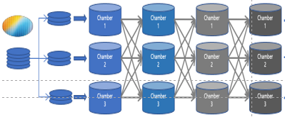


6. 개선안
 실시간 생산실적을 반영한 공정 경로 추천 시스템 개발 및 적용
공정 경로 추천 시스템 개요도
생산 실적
경로 별 불량률 예측
최적 경로 추천
우선순위 | 경로1 | 경로2 | 경로3 | 불량 평균
1 | 12233 | 21311 | 33122 | 4.046(%)
2 | 22311 | 11133 | 33222 | 4.115(%)
3 | 12133 | 33322 | 21211 | 4.124(%)
… | …
216 | 22333 | 13122 | 31211 | 6.473(%)
실시간 품질 모니터링
81개 경로로 조합 가능한 총 216개 세트의 평균 불량률을 데이터 베이스화
“실시간 모니터링을 통한 데이터 베이스 업데이트와 이를 통한 최적 공정 경로 추천”

Slide 15
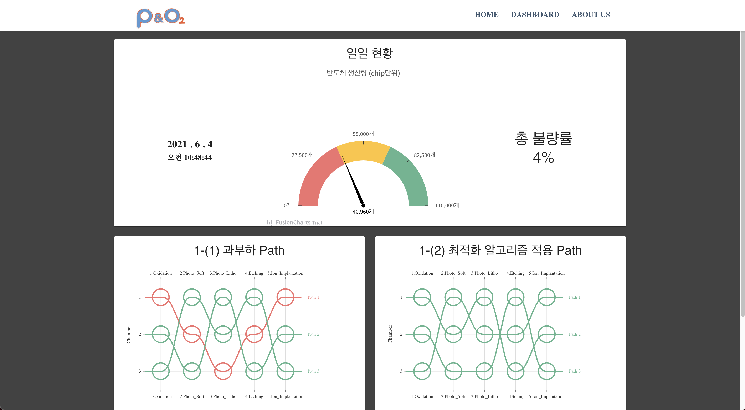
6. 개선안
실시간 모니터링 시스템 시연 영상

Slide 16

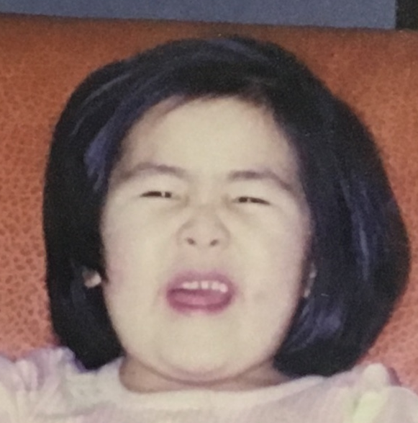
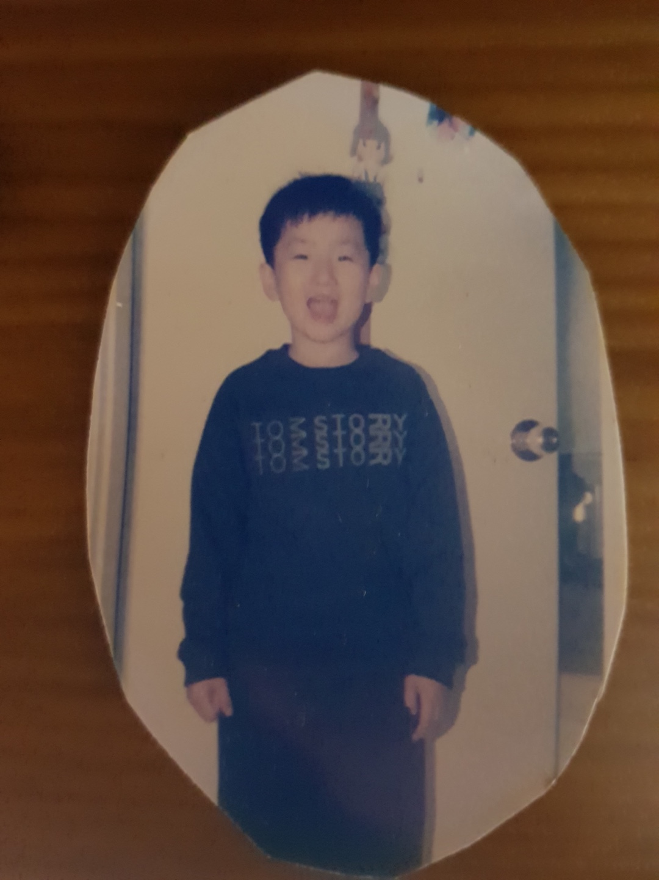

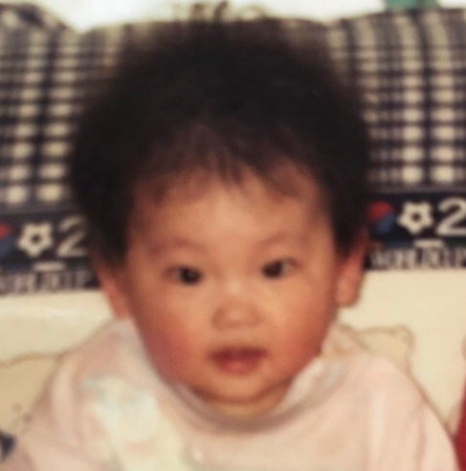


7. Learned Lessons
2조 파이팅 오늘도 파이팅
잠 좀 자고 싶어요 ㅠ^ㅠ
김지현
김효림
반도체 데이터를 주제로 프로젝트를 진행하면서 반도체에 대해 공부할 수 있어서 좋았습니다
하루가 이틀처럼 느껴졌어요
김대호
이정용
데이터를 통해 공정과정을 추론하고 연관성을 파악하는 과정이 너무 재밌었습니다. 아 물론 다시 하고 싶지는 않습니다.
반도체 공정에 대해 배우고 데이터 분석하며 했던 격렬한 토론이 잊혀지지 않을 것 같습니다.
황나희
이경찬
공부 좀 더 해야겠다…
김윤슬

Slide 17
Thank You

